Slide 1
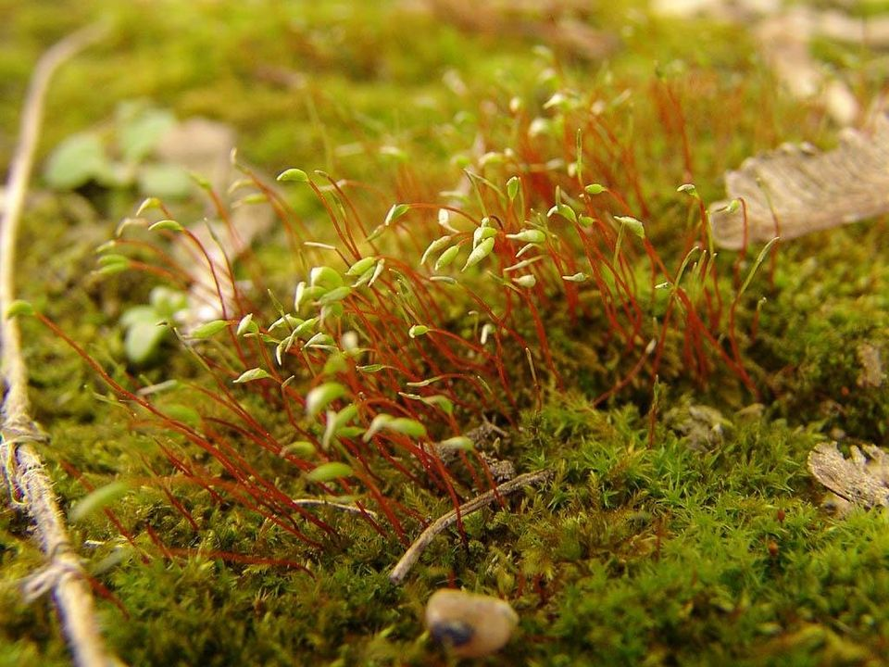
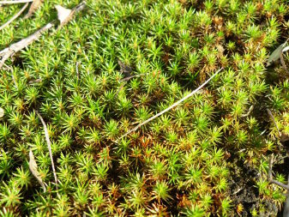
Всеукраїнський конкурс «МАН–Юніор Дослідник»
Порівняльний аналіз фітоіндикаційних можливостей Зозулиного льону та Цератодону пурпурного

Slide 2
Роботу виконав:
Куслій Поліна Іллівна. учениця 9 класу ЗЗСО №135 Шевченківського району м. Київ.
Науковий керівник: Назаренко Володимир Іванович Керівник секції екології, провідний науковий співробітник Інституту біохімії імені О.В. Палладіна НАН України, кандидат біологічних наук. Педагогічний керівник: Алфімов Олександр Вчитель хімії ЗЗСО№135 Шевченківського району м. Київ

Slide 3
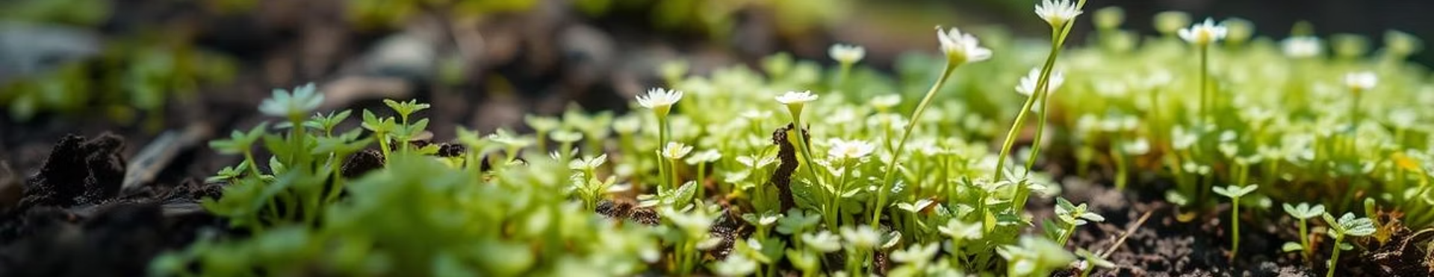
Актуальність теми
Змінність реакції фітоіндикаторів
Потреба порівняння
Практичне значення
Визначення придатності для оцінки pH в біотопах Пуща-Водиця та парк Голосіївський
Швидка оцінка кислотності ґрунтів без лабораторії
Від типу екосистеми та екологічних факторів

Slide 4
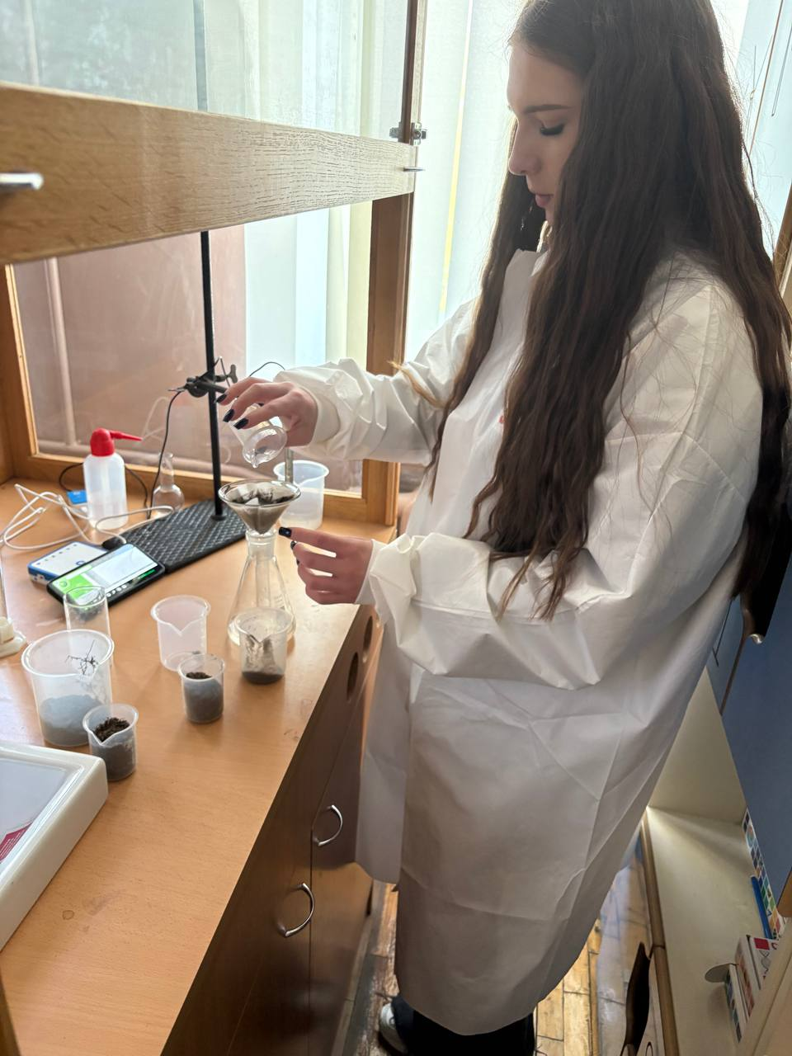
Мета дослідження
1
Вимірювання pH ґрунту
2
Аналіз середніх значень pH
на ділянках зростання мохів і контрольних
порівняння у межах і між біотопами
3
Визначення чутливості
оцінка придатності як індикаторів кислоти

Slide 5
Методологія
Облік популяцій мохів
Вимірювання pH ґрунту
Зозулиний льон (Polytrichum commune)
На ділянках Пуща-Водиця та парк Голосіївський
Цератодон пурпурний (Ceratodon purpureus)
Контрольні точки
Шкільний комплекс приладів Einstein

Slide 6
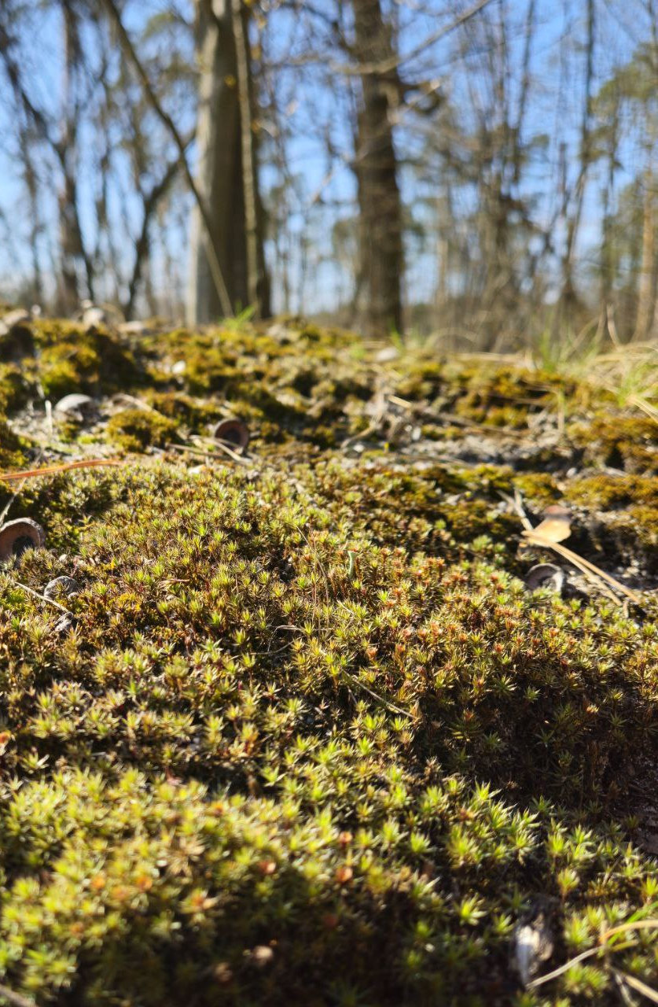



Результати: Зозулиний льон
Надійний індикатор
Корелює з низьким pH ґрунту
Рясне поширення
На кислих ділянках
Здоровий стан
Індикатор стабільності кислого середовища

Slide 7
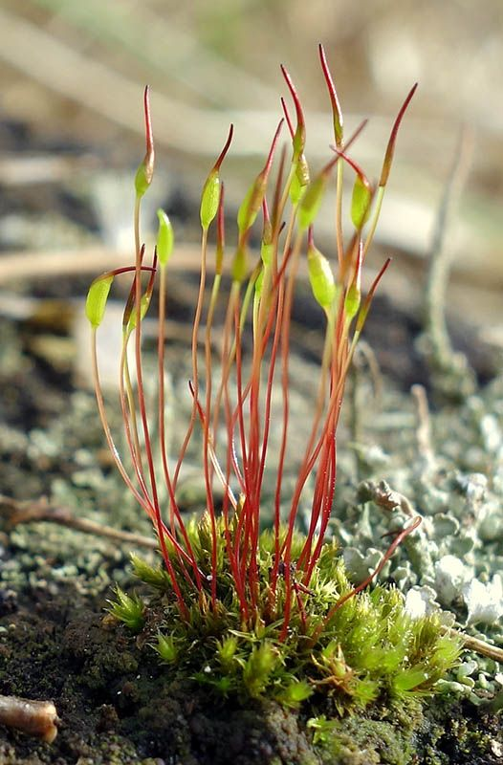
Результати: Цератодон пурпурний
Широкий діапазон толерантності
Нейтральні і слабокислі ґрунти
Кращий стан
При помірній кислотності
Менш чутливий
Підходить для різних біотопів

Slide 8



Висновки дослідження
Цератодон пурпурний
2
Толерантний, індикатор нейтральних/слабокислих ґрунтів
Зозулиний льон
Надійний індикатор кислих ґрунтів
1
Практичність
3
Оперативна оцінка кислотності без лабораторії

Slide 9
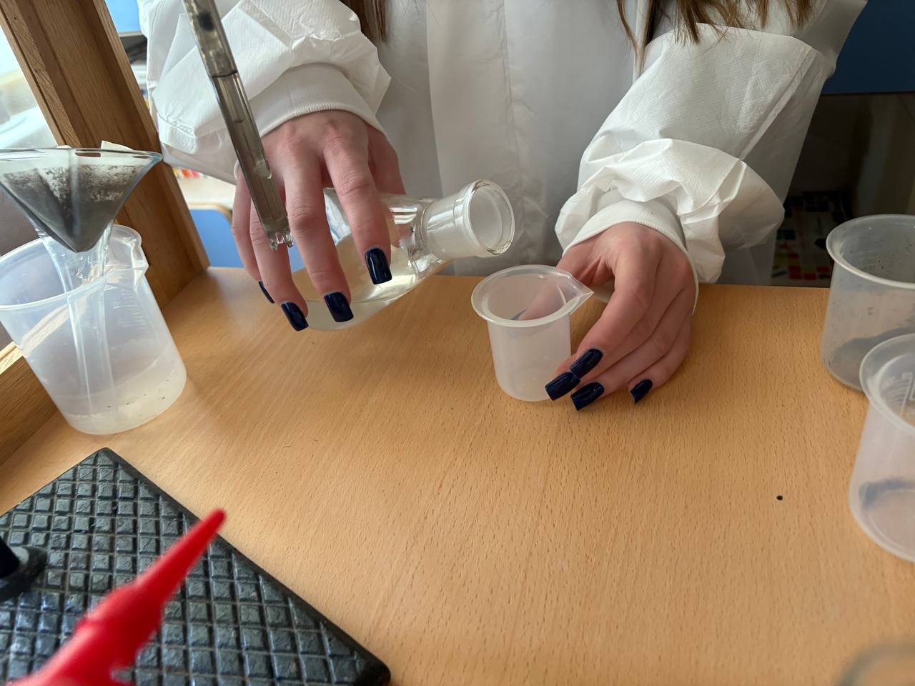
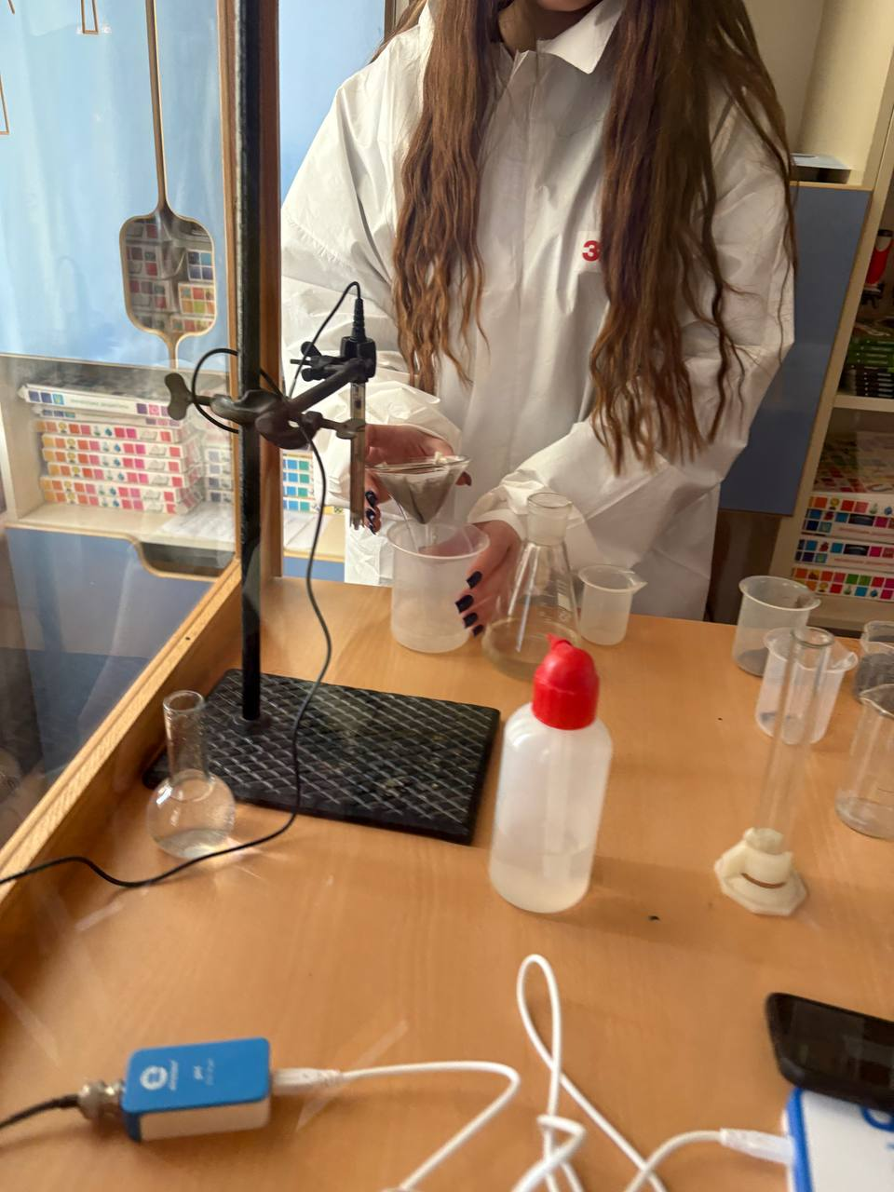
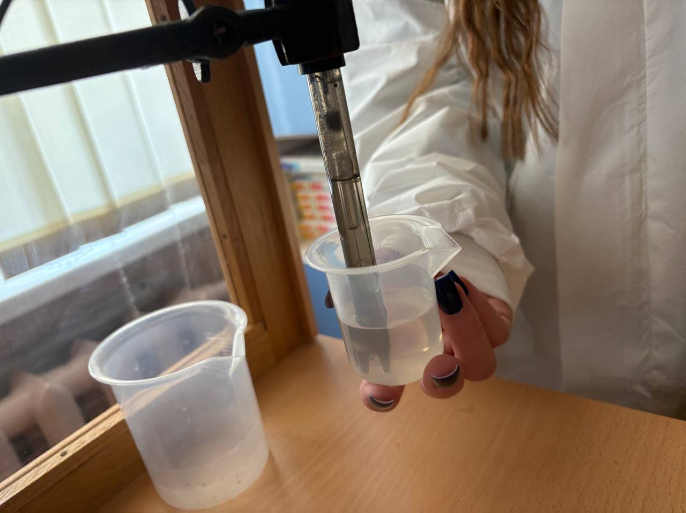
Рекомендації та подальші кроки
Розширити дослідження
Інші види мохів та Біотопи
Створити методичні рекомендації
Для екологічного моніторингу кислотності
Застосування у практиці
Моніторинг стану ґрунтів в межах м. Київ

